Slide 1
231-[LX]-Lab – Edición de archivos (Sony Etcheverry)

Slide 2


Edit a file in Vim
En este parte con Vim, se creó y editó un archivo llamado "helloworld". Se insertaron líneas de texto, se guardaron los cambios y se cerró el archivo utilizando comandos específicos de Vim. Luego, se volvió a abrir el archivo para agregar más texto, mostrando así cómo Vim permite realizar ediciones y guardar cambios de manera eficiente (aunque hay mejores) en archivos de texto desde mi bash.

Slide 3
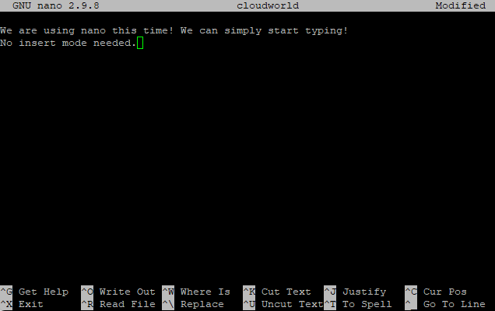
Edit a file in Nano
En este seccion con Nano, se creó y editó un archivo llamado "cloudworld" sin la necesidad de entrar en un modo de “insert”(VIM no lo uso más.) , ya que en Nano se puede comenzar a escribir directamente. Una vez completadas las ediciones, se guardaron los cambios con CTRL+O y luego se cerró el editor con CTRL+X. Posteriormente, se verificó que los cambios se guardaron correctamente al volver a abrir el archivo con Nano.
Después, confirmas con “nano cloudworld ” y en mi caso, efectivamente estaba guardado.☺

Slide 4

Gracias por su tiempo!

